Slide 1


高级计算机体系结构
课程复习与总结

Slide 2

课程描述
高级计算机体系结构是研究生的重要学科基础课、学位课。
本课程从计算机体系结构的定义和描述开始，讲述提高计算机系统的性能的策略和技术，以及实现方法。
结合具体计算机体系结构，采用定量分析方法讲述优化计算机系统的原理和技术。

Slide 3
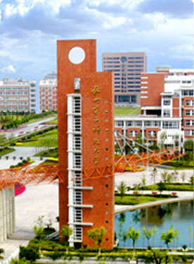
同学的话
基本知识的学习需要通过读书，计算机体系结构的研究有三条主线：
1、并行性
2、多处理机系统
3、多级存储结构
对计算机系统结构如何评测，有哪些方法、定律？
定性分析与定量分析的差别在哪里？

Slide 4
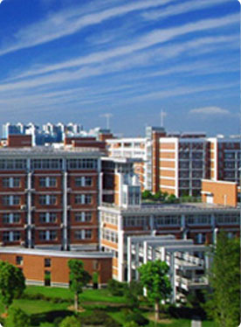
课程的目的
真正理解和掌握计算机体系结构性能改进、和优化的原理和方法。
学习对计算机系统分析和评价的方法。
努力达到“学思结合、知行统一、融会贯通”。

Slide 5
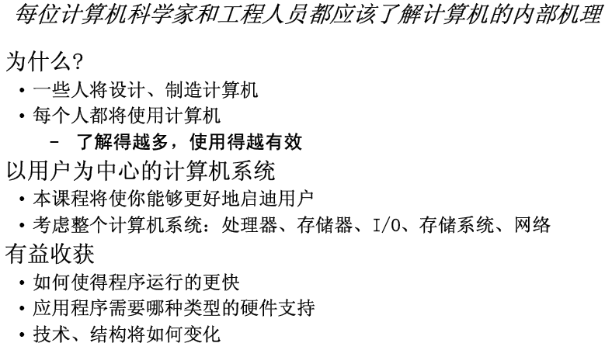
课程主题

Slide 6
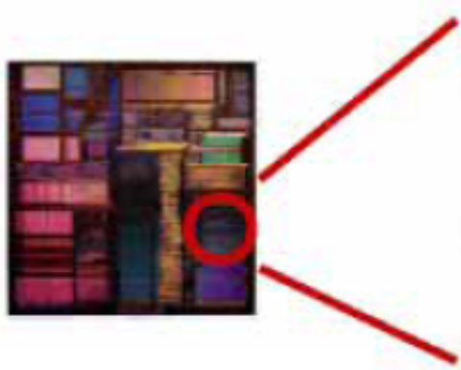
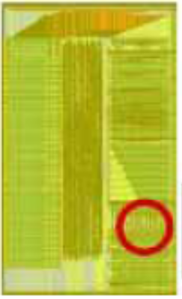
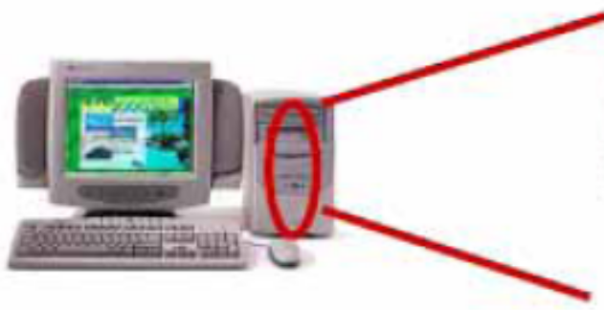
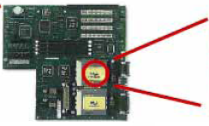

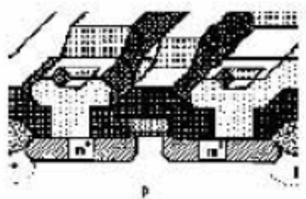
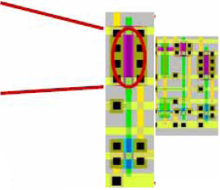
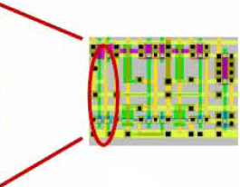
体系结构研究涉及到硬件
体系结构
计算机：
硬件和软件
IC
电路板
模块
计算机原理
操作系统
数据结构
场效应管
数字电子技术
单元
逻辑门
数字逻辑

Slide 7
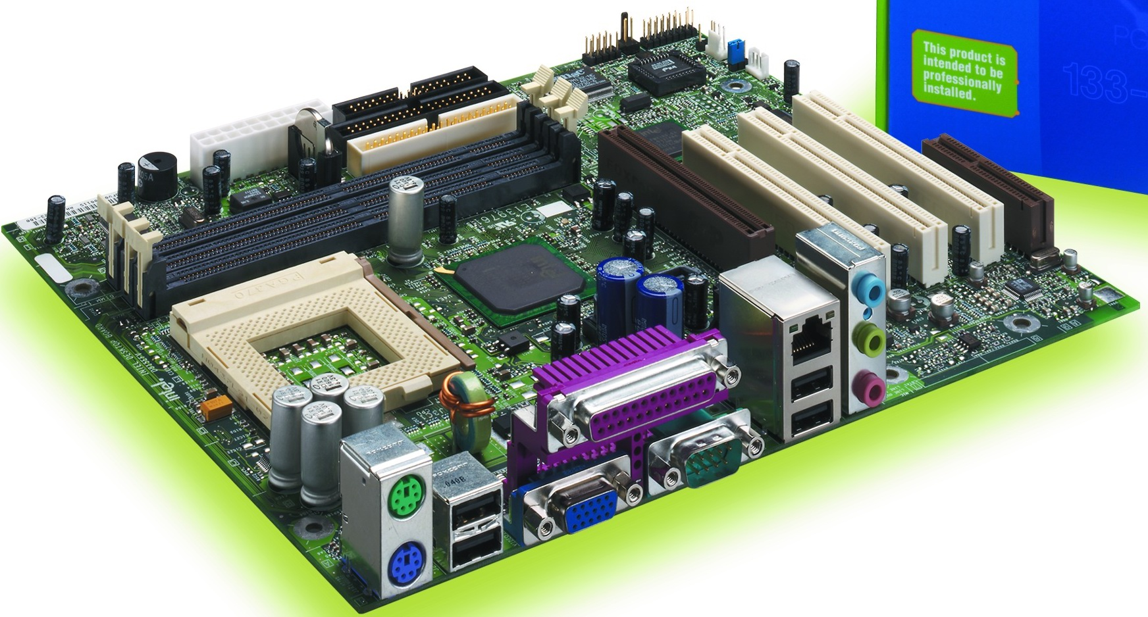
计算机系统内部组成
PCI
IDE
Mem.
4
6
3
5
2
1
ISA
CPU
AGP
7
USB

Slide 8
计算机的划代
划代 | 器件 | 体系结构技术 | 软件技术 | 典型机器
第一代 (1945-1954) | 电子管和继电器 | 存储程序计算机、程序控制I/O | 机器语言和汇编语言 | 普林斯顿ISA、ENIAC IBM701
第二代 (1955-1964) | 晶体管、磁芯、印刷电路 | 浮点数据表示、寻址技术、中断、I/O处理机 | 高级语言和编译、批处理监控系统 | Univac LARC CDC1604 IBM7030
第三代 (1965-1974) | SSI和MSI、多层印刷电路、微程序 | 流水线、Cache、先行处理、系列计算机 | 多道程序和分时操作系统 | IBM360/370CDC6600/7600、DEC PDP-8
第四代 (1974-1990) | LSI和VLSI、半导体存储器 | 向量处理、分布式存储器 | 并行与分布处理 | Cray-1、IBM 3090、DEC VAX9000、Convax-1
第五代 (1991-) | 高性能微处理器、大规模高密度电路 | 指令级并行、SMP、MP、MPP、网络 | 可扩展并行与分布处理 | SGI Cray T3E IBM xServer Sun E10000
Notes:
Very large scale integration.

Slide 9
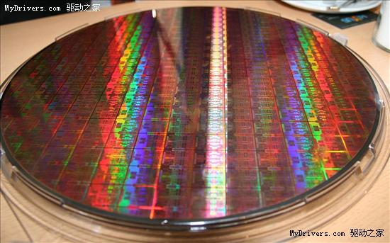
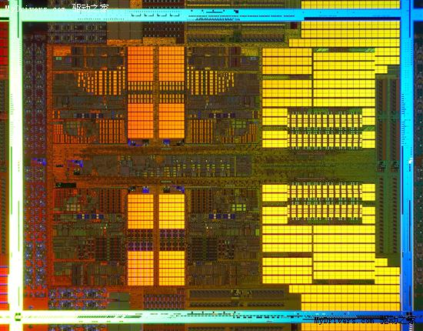
多核技术日趋成熟
2008, IBM/AMD,
45nm,原生四核
Notes:
在德国CeBIT 2008上，AMD第一次公开展示了正在研发中的45nm工艺原生四核心处理器产品。IBM and AMD

Slide 10
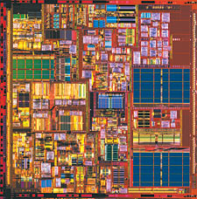
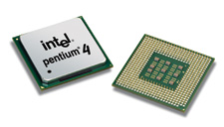
计算机实现技术的发展
从4004的2300个晶体管到今天拥有4亿1000万晶体管的双核微处理器，从12伏特到1.2伏特，20万倍：10倍
外形图
芯片图

Slide 11
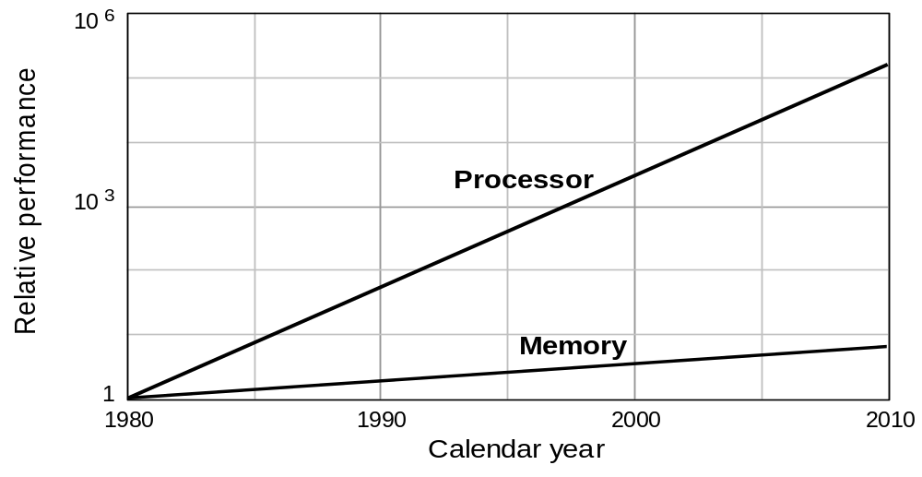
技术挑战与体系结构设计
处理器性能与存储系统性能之间存在巨大差距
（存储墙: Memory Wall）

Slide 12
技术挑战与体系结构设计
3500
3000
处理器主频
I/O总线频率
2500
2000
主频 (MHz)
1500
1000
500
0
处理器
386
486-33
P-100
P-150
P-200
486DX2
486DX4
PII-300
PIII-600
PIII-800
PIII-1G
P4-1.5G
P4-2.0G
P4-2.5G
P4-3.0G
处理器的主频与I/O总线时钟频率之间存在巨大差距
（I/O墙: I/O wall)
Notes:
存储墙和IO墙：整体性能远不能直线攀升。

Slide 13
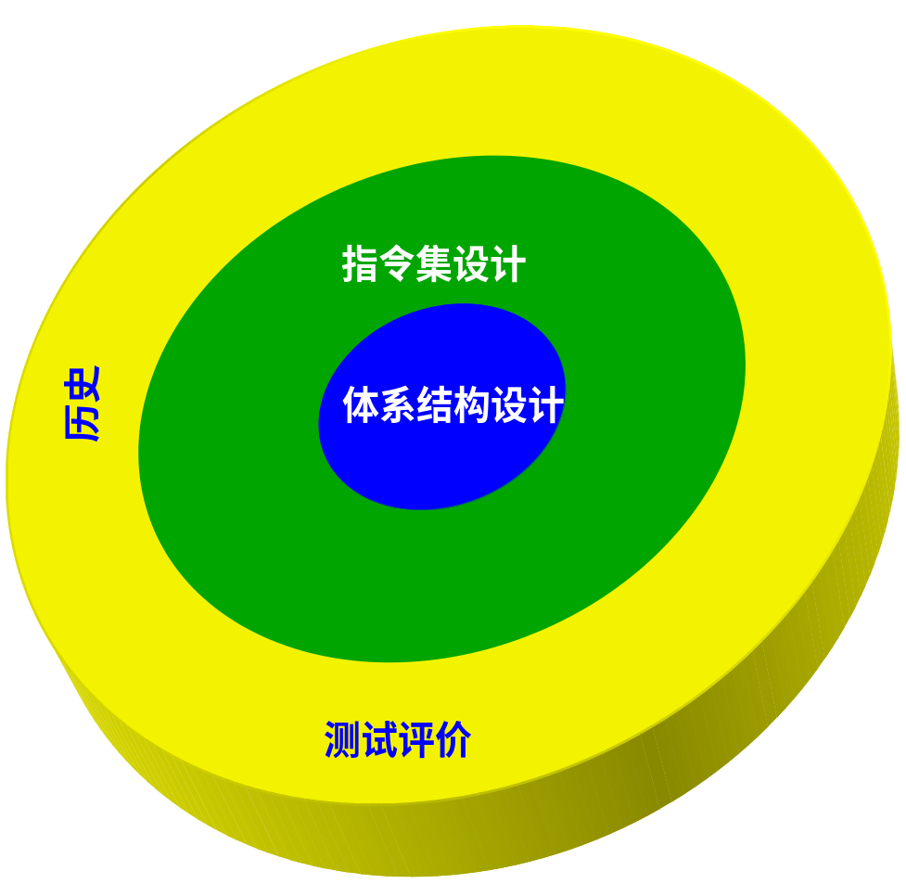
技术挑战与体系结构设计
交叉融合
性能/价格设计
Notes:
体系结构技术的发展是基于工艺限制下持续提高系统性能的途径。

Slide 14
技术挑战与体系结构设计
磁盘、磁带
RAID
DRAM
猝发技术、交叉、总线协议
存储器
层次结构
L2 Cache
相干、带宽、延迟
L1 Cache
寻址、保护、例外处理
VLSI
Instruction Set Architecture
流水线和指令级并行
流水线、相关消解、超标量、
重排序、预测、推测、向量、DSP
Notes:
怎么提高？典型的体系结构设计的问题：存储层次。

Slide 15
技术挑战与体系结构设计
共享主存、
消息传递、
数据并行
P
M
P
M
P
M
P
M
…
S
互连网络
网络接口
处理器-存储器-开关
拓扑、路由、
带宽、延迟、
可靠性
多处理器、网络和互连
Notes:
多核、多节点、多机并行。

Slide 16
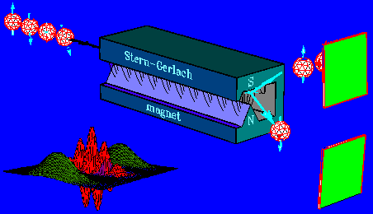
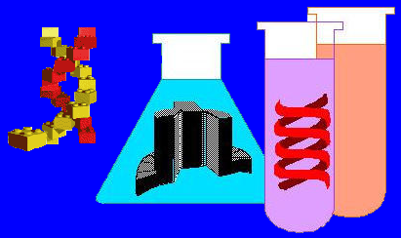
技术挑战与体系结构设计
新型计算模型、理论和计算技术
  光学计算机
  超导计算机
  神经计算机
  量子计算机
  分子生物计算机

Slide 17
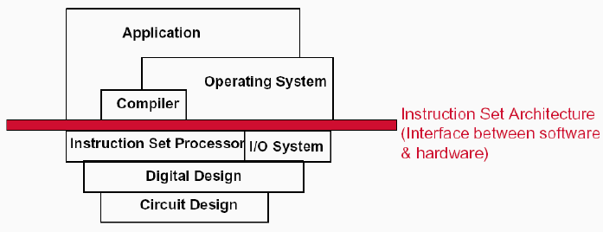
ISA指令集体系结构

Slide 18
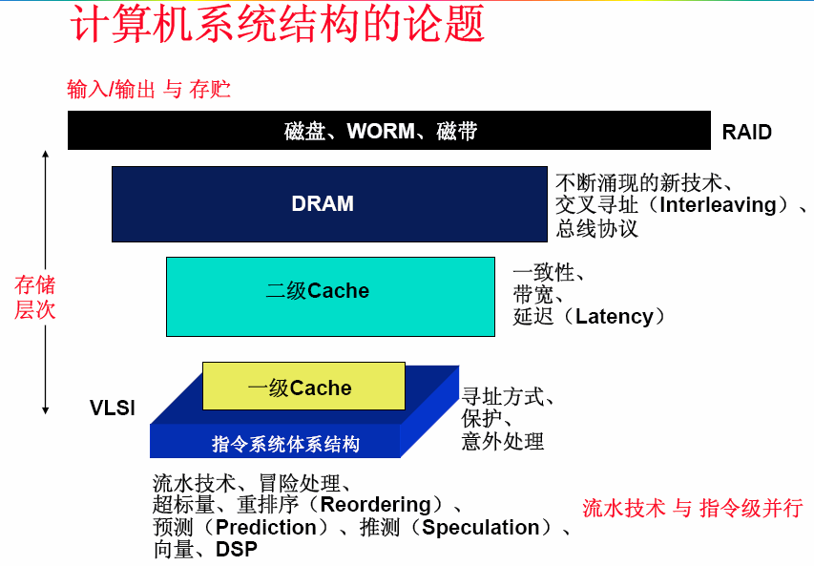
计算机系统结构的论题

Slide 19
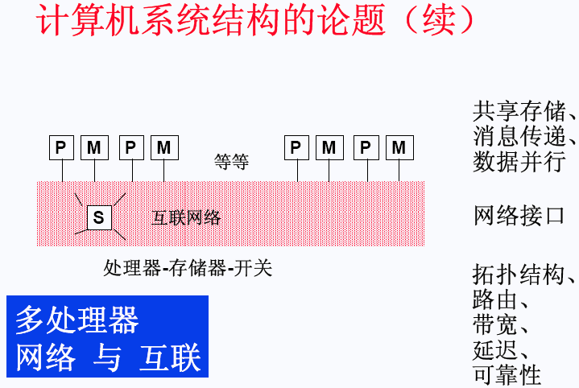
计算机系统结构的论题-续

Slide 20
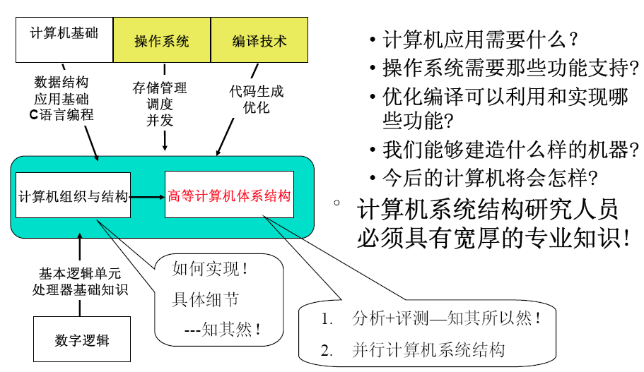
课程之间的关系及任务

Slide 21
计算机的分类
计算机无处不在已经实现
三大主流计算机技术的分类和特征
特征 | 桌面计算机 | 服务器 | 嵌入式计算机
系统价格 | 300-5 000 | 5 000-5 000 000 | 10-10 000
微处理组件价格 | 50-500 | 200-10 000 | 0.01-100
系统设计的关键问题 | 性价比，图形性能 | 吞吐量，可用性，可量测性 | 价格、能耗，特定应用性能

Slide 22
讨论所关注的是
系统结构的改进方法和技术
相关编译器的改进方法和技术
核心内容：
  计算机设计量化研究方法的发展
  所使用的分析方法
    对程序的经验观察、实验和模拟
    量化研究方法

Slide 23
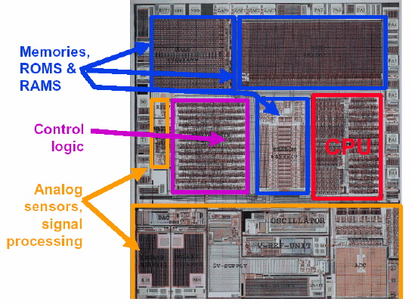
CA部件的位置

Slide 24
计算机机系统结构的基本概念
计算机系统的层次结构
  计算机系统由硬件和软件组成
  从计算机语言的角度，可以把计算机系统按功能划分成多级层次结构
  层次模型中的每一级都对应一个机器
  这里的“机器”只对一定的观察者而存在
系统结构等同于体系结构 CA

Slide 25
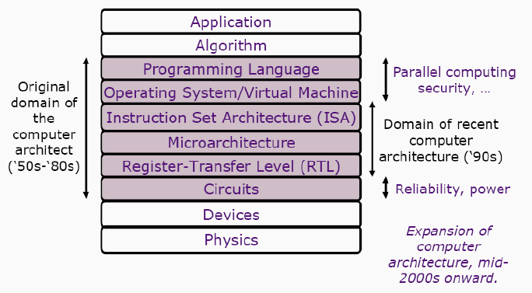
CA层次描述

Slide 26
第5级
虚拟机器
应用语言机器M0
具有L5机器语言（应用语言）
应用语言程序经应用程序包翻译成高级语言程序
第4级
虚拟机器
高级语言机器M4
具有L4机器语言（高级语言）
高级语言程序经编译程序翻译成汇编语言（或是某种中间语言程序，或是机器语言程序）
第3级
虚拟机器
汇编语言机器M3
具有L3机器语言（汇编语言）
汇编语言程序经汇编程序翻译成机器语言程序
第2级
虚拟机器
操作系统机器M2
具有L2机器语言（作业控制语言等）
一般用机器语言程序解释作业控制语句
第1级
实际机器
传统机器M1
具有L1机器语言（机器指令系统）
由微指令程序解释机器指令
第0级
实际机器
微程序机器M0
具有L0机器语言（微指令系统）
微指令由硬件直接执行

Slide 27
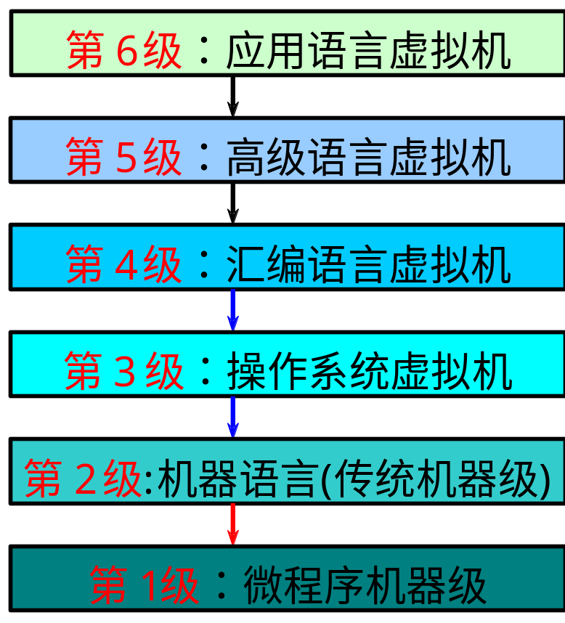
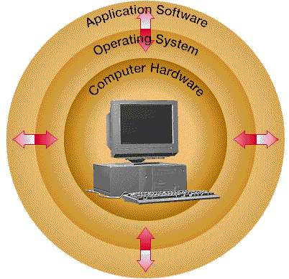
透明性(Transparency)
不同级别的程序员所看到的是计算机系统的不同的属性。

Slide 28
编译和解释
各虚拟机器级的实现有两种主要的方法
  即编译和解释，或者是这两者的结合。
软件和硬件在逻辑功能上是等效的。
在计算机技术中，对这种本来存在的事物或属性，但从某种角度看却好象不存在的概念
  称为透明性 。

Slide 29
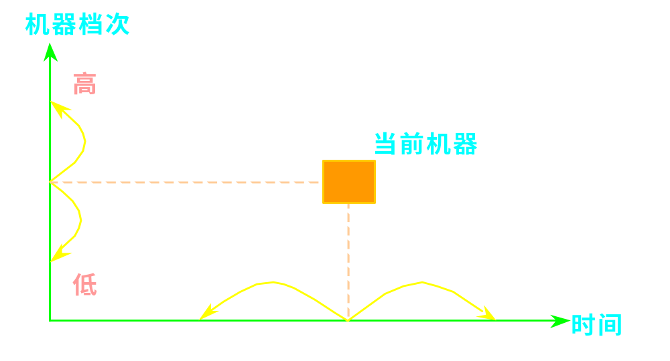
软件兼容
软件兼容:同一个软件可以不加修改地运行于体系结构相同的各档机器，而且它们所获得的结果一样，差别只在于有不同的运行时间
向后兼容是软件兼容的根本特征，也是系列机的根本特征

Slide 30
计算机系统结构、组成和实现
三者的关系
是三个互不相同的概念
计算机系统结构是计算机系统的软、硬件的界面；
计算机组成是计算机系统结构的逻辑实现；
计算机实现是计算机组成的物理实现。
计算机实现是计算机系统结构和计算机组成的基础。

Slide 31
系列机计算机
在一个厂家内生产的具有相同的体系结构，但具有不同组成和实现的一系列不同型号的机器
如：IBM 370系列有370/115、125、135、145、158、168等一系列从低速到高速的各种型号。
IBM PC 系列机
（处理器、处理器字宽、主要I/O总线、存储空间、
主要操作系统和计算机结构）

Slide 32
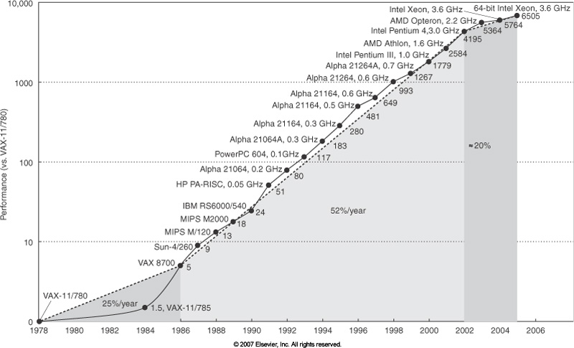
处理器性能的增长

Slide 33
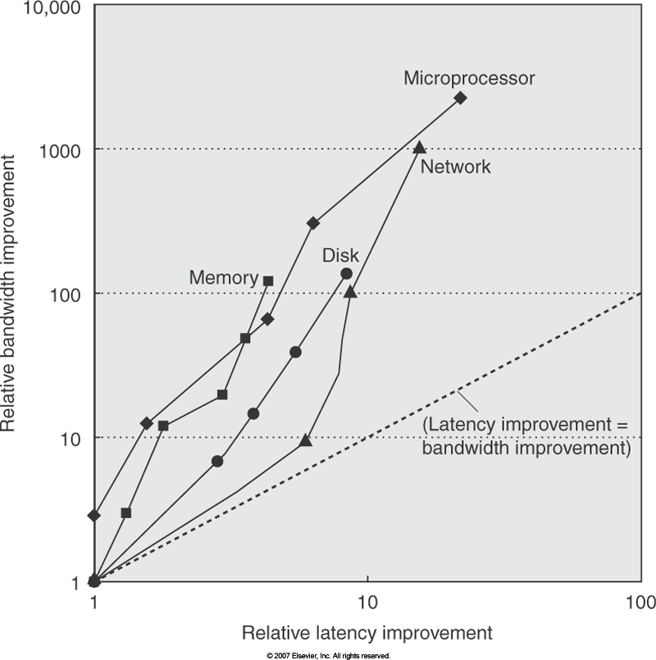
时延的相对提高速度

Slide 34
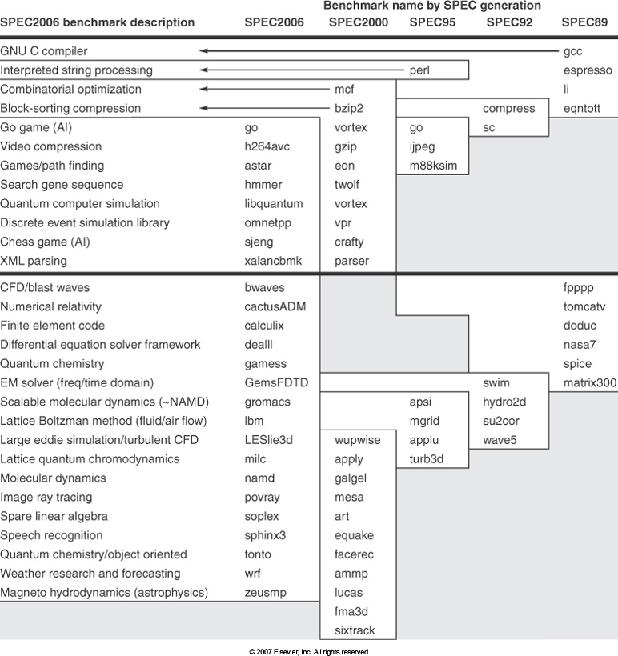

Slide 35
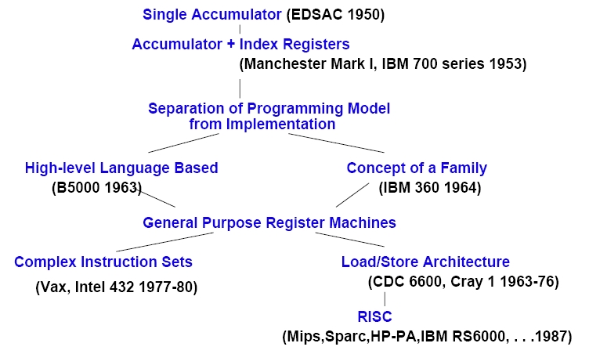
指令系统的演变

Slide 36
三种类型指令集结构的优缺点
类型 | 优点 | 缺点
堆栈型 | 是一种表示计算的简单模型；指令短小 | 不能随机访问堆栈，从而很难生成有效代码。同时，由于堆栈是瓶颈，所以很难被高效地实现
累加器型 | 减小了机器的内部状态；指令短小 | 由于累加器是唯一的暂存器，这种机器的存储器通信开销最大
寄存器型 | 易于生成高效的目标代码 | 所有操作数均需命名，且要显式表示，因而指令比较长
Notes:
是灵活性和实现代价的折衷，这种代价随着工艺的发展已经不成为问题，所以通用寄存器型的结构广为应用。

Slide 37
指令级并行--概念与挑战
什么是指令级并行ILP
什么是并行
  同时性
  并发性
并行性主要采用3种技术
  时间重叠
  资源重复
  资源共享

Slide 38
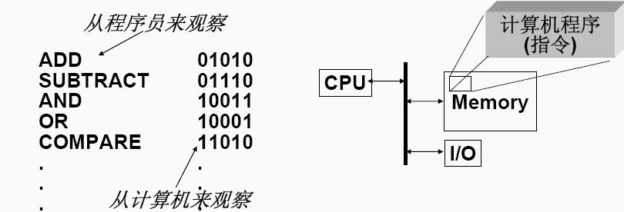
ISA的观察

Slide 39
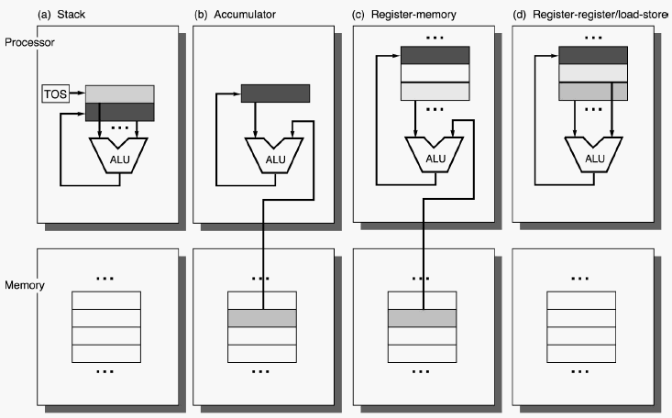
处理机与内存

Slide 40
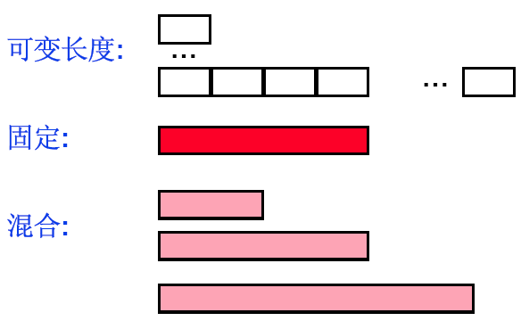
指令格式的普通例子

Slide 41
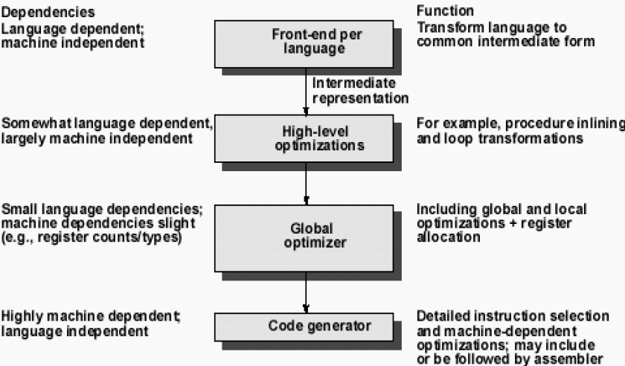
现代编译技术概貌

Slide 42
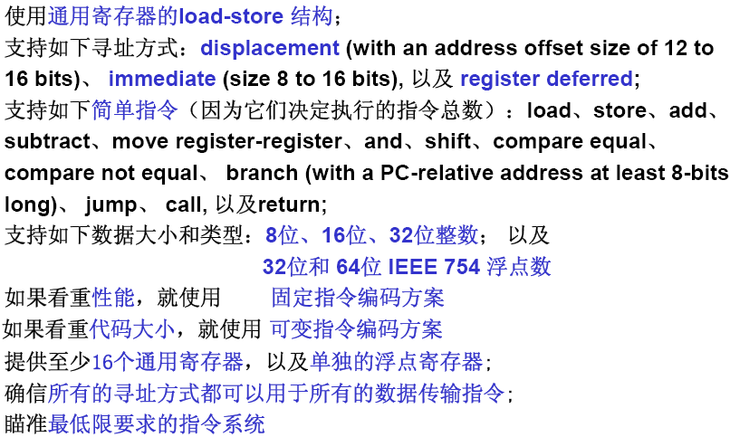
ISA 小结

Slide 43
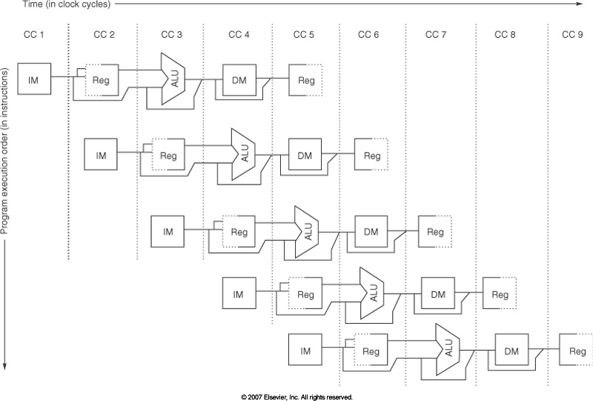
流水线可以看作随时间移动的一系列数据通路

Slide 44
讨论的内容
数据冒险(Hazard)和控制冒险带来的限制
怎样增强编译器和处理器对并行的并发能力
开发ILP的方法有两种：
  依赖硬件
    动态的发现和开发
  依赖软件
    在编译阶段静态地发现并执行
程序和处理器对指令序列并行度的限制
流水线技术
  附录A:机器周期取决于最慢的流水段

Slide 45
流水线的主要障碍
什么称为冒险
有3类冒险
  结构冒险
  数据冒险
  控制冒险
有停顿的流水线的性能
如何实现流水线（自学）

Slide 46
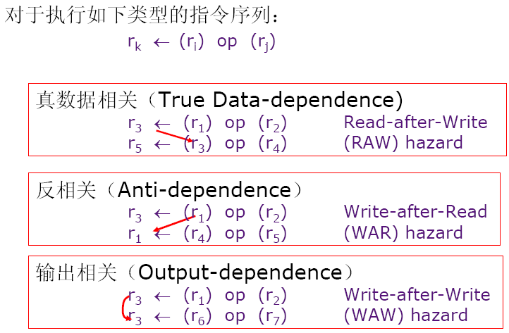
三种数据冒险

Slide 47
基本概念
1
计算机系统多层次结构
怎样分层、有哪些层次
做作为课程内容是在哪个层次
2
什么是透明？
仿真与模拟
编译与解释
3
什么是系列机
兼容性的描述

Slide 48
基本概念-续
1
Amdahl/Cache定律
定量分析与定性分析
局部性原理
2
指令相关
数据冒险
相关与冒险之间的关系
3
并行性、同时性、并发性
多处理机系统
写直达、写回法

Slide 49
基本概念-续
1
Cache一致性协议
CPI、RISC、CISC
计算机分类
2
原子操作
ILP、TLP
带宽优于时延
3
SPEC，测试标准及方法
带宽优于时延
加速比、CPU时间

Slide 50
基本知识和技术
1
衡量计算机系统性能的指标是什么
提供计算机系统性能的方法主要有什么
2
并行处理主要面临哪些挑战，可以采用什么方法解决
实现并行性的技术有哪些
3
多处理机中产生的Cache一致性问题的原因是什么
实现Cache一致性的方法主要有哪些

Slide 51
基本知识和技术-续
1
写无效协议
写更新协议
2
监听法采用的主要方法
目录法采用的主要策略
3
衡量I/O性能的方法是什么
计算机系统结构研究的主要内容是什么
计算机系统性能发展的趋势是什么
解释硬件和软件在逻辑上是等效的

Slide 52
分析和阐述
计算机系统结构
计算机组成
计算机实现
三者之间的关系
指令级并行采用的主要技术
主要的硬件方法
主要的软件方法
数据冒险有哪些类，对的相关是什么，举例说明
为什么采用存储器层次结构
从容量、速度、价格方面阐述存储器层次结构之间的特点

Slide 53
分析和阐述-续
多处理机技术对存储器的集中式共享和分布式共享各有什么特征？
5段流水线工作原理的分析
指令级并行中预测技术与推测技术有什么不同？
计算机系统性能发展的趋势是什么
采用模拟实验可以验证哪里理论内容
若您设计一个计算机系统模拟实验，准备如何做？

Slide 54
应用讨论
对CPI的计算
执行时间比的计算
流水线的时空图描述
加速比的计算
计算机设计的量化原则
处理器性能公式
P.31
P.139

